Slide 1
数字电路与逻辑设计

Slide 2
第1章 绪论
本章主要内容
1.1 数字信号与数字电路
1.2 数制
1.3 补码
1.4 编码

Slide 3
本章重点：
1. 掌握常用进制间的相互转换
2. 掌握二进制的补码运算
3. 掌握8421BCD码、循环码
本章难点：
二进制的补码运算

Slide 4
1.1 数字信号与数字电路
1. 信号的分类
信号是信息的载体，通常理解为随时间变化的某种物理量，记为f(t)；根据时间t和信号幅值f(t)是否连续取值，将信号分为以下四类(如图1-1所示)：
(1) 时间连续、幅值连续的信号——模拟信号
(2) 时间离散、幅值连续的信号
(3) 时间连续、幅值离散的信号
(4) 时间离散、幅值离散的信号——数字信号

Slide 5
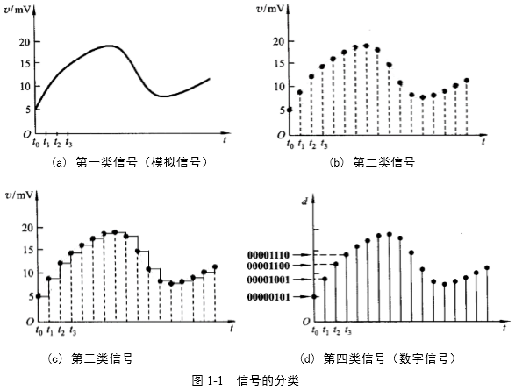
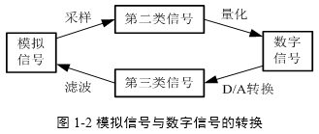
四类信号之间的关系如图1-2所示。

Slide 6
2. 数字电路的特点
对数字信号进行处理的电路称为数字电路，对模拟信号进行处理的电路称为模拟电路。数字电路之所以能够广泛应用，主要是因为与模拟电路相比，具有如下优点：
(1) 抗干扰能力强，稳定性高；
(2) 集成度高，功耗低，速度快；
  (3) 数字信号便于存储，处理和传输；
  (4) 通用性强，大批量生产，成本低；
  (5) 易于设计；
  (6) 可编程性。

Slide 7
3. 数字电路的分类
按照逻辑功能的不同特点分类：
  组合逻辑电路 : 如果一个逻辑电路在任何时刻的稳定输出仅取决于该时刻的输入，而与电路过去的输入无关，则称为组合逻辑(Combinational Logic)电路。
    典型器件：编码器、译码器、数据选择器、加法器等
  时序逻辑电路: 如果一个逻辑电路在任何时刻的稳定输出不仅取决于该时刻的输入，而且与过去的输入相关，则称为时序逻辑(Sequential Logic)电路。
    典型器件：计数器、移位寄存器、锁存器、触发器等
Notes:
①这些电路对元件的精度要求不高，允许有较大的误差，只要电路能可靠地区分高、低电平两种状态就可以了。
② 集成电路（IC，Integrated Circuit）。现在已发展到超大规模集成电路，集成度非常高
③数字电路所处理的是逻辑电平信号，从信号处理的角度看，数字电路比模拟电路具有更高的信号抗干扰能力。许多现代技术都朝着数字技术发展，如数字电话、数字电视等。
④ 不仅能对输入的数字信号进行各种算术运算，还能进行逻辑运算。

Slide 8
3. 数字电路的分类
按照集成度的不同分类：
名称 | SSI | MSI | LSI | VLSI | ULSI | GSI
器件数 | <10² | 10²~10³ | 10³~10⁵ | 10⁵~10⁷ | 10⁷~10⁹ | >10⁹
门数 | <10 | 10~10² | 10²~10⁴ | 10⁴~10⁶ | 10⁶~10⁸ | >10⁸
年代 | 1961 | 1966 | 1971 | 1980 | 1988 | 1994
典型 产品 | 逻辑门、触发器 | 加法器、计数器 | 4-8位MCU、小型存储器 | 16-32位MCU、大型存储器 | PLD、ASIC | CPU、显卡、内存

Slide 9
  集成电路：把众多的数字电路基本单元制作在一小片半导体芯片上形成的数字电路。
    集成度：单位芯片面积上集成门电路的个数(或元件个数）
Notes:
①这些电路对元件的精度要求不高，允许有较大的误差，只要电路能可靠地区分高、低电平两种状态就可以了。
② 集成电路（IC，Integrated Circuit）。现在已发展到超大规模集成电路，集成度非常高
③数字电路所处理的是逻辑电平信号，从信号处理的角度看，数字电路比模拟电路具有更高的信号抗干扰能力。许多现代技术都朝着数字技术发展，如数字电话、数字电视等。
④ 不仅能对输入的数字信号进行各种算术运算，还能进行逻辑运算。

Slide 10
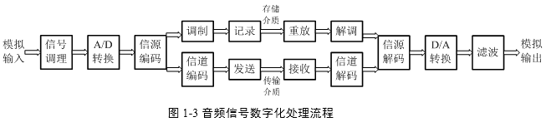
4. 典型数字系统举例
  音频信号数字化处理流程如图1-3所示。

Slide 11
数字系统中处理的是数字信号，当数字系统要与模拟信号发生联系时，必须经过模/数(A/D)转换和数/模(D/A)转换电路，对信号类型进行变换。
例如,某控制系统框图如下图所示。
计算机
数字量
数字量
A/D
D/A
模拟量
模拟量
一次仪表
执行机构
被控对象
被测参数
控制信号

Slide 12
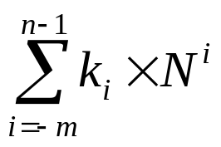
1.2 数制
数制：多位数码中每一位的构成方法，以及从低位到高位的进位规则，也称为进位计数制。
1.2.1 常用的数制
十进制：与人自身的特点有关；
二进制：易于用电路实现；
十六进制：书写方便。
任意进制(N进制)数的位权展开式为
其中k_{i}是第i位数码的大小，N为基数，N^{i}为第i位数码的权值，n和m分别表示整数部分和小数部分的位数。

Slide 13
表1-1 不同进制数的对照表
十进制数 | 二进制数 | 十六进制数 | 十进制数 | 二进制数 | 十六进制数
0 | 0000 | 0 | 8 | 1000 | 8
1 | 0001 | 1 | 9 | 1001 | 9
2 | 0010 | 2 | 10 | 1010 | A
3 | 0011 | 3 | 11 | 1011 | B
4 | 0100 | 4 | 12 | 1100 | C
5 | 0101 | 5 | 13 | 1101 | D
6 | 0110 | 6 | 14 | 1110 | E
7 | 0111 | 7 | 15 | 1111 | F

Slide 14
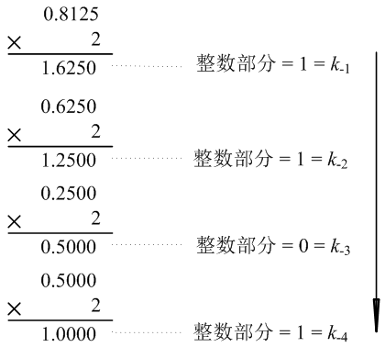
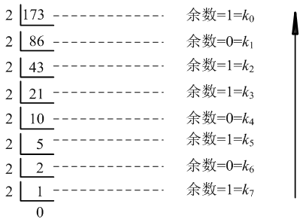
1.2.2 不同数制间的转换
1. 十进制数转换成二进制数
整数部分：除2取余，逆序排列；
小数部分：乘2取整，顺序排列。
例1-1 将十进制数173.8125转换为二进制数。
  解：

Slide 15
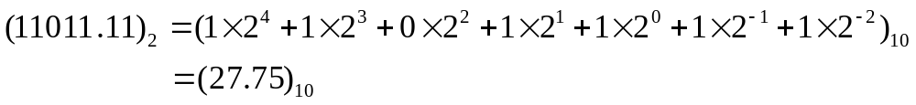
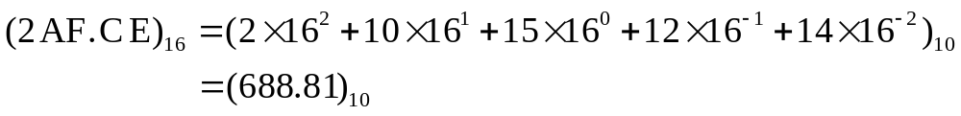
  因此，(173.8125)₁₀=(10101101.1101)₂。
当十进制数较大时，不必逐次除2，而是将十进制数和与其相当的2^{n}对比，使转换过程得到简化。
例如，173−128(2⁷)=45=32+8+4+1=2⁵+2³+2²+2⁰，所以k₇=k₅=k₃=k₂=k₀=1，于是得到(173)₁₀=(10101101)₂。
  2. 二进制数转换成十进制数
  按照位权展开式展开并求和，例如：
  十六进制转换成十进制数的方法相同。例如：

Slide 16
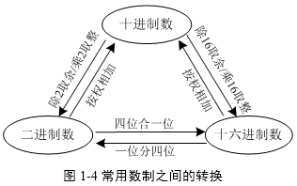
  3. 二进制数和十六进制数的相互转换
二进制数转换为十六进制数，从小数点开始，向左、向右每四位合并为一位十六进制数码，例如：
(101 1110.1011 001)₂ = (5E.B2)₁₆
十六进制数转换为二进制数，把每位十六进制数展开为四位二进制数即可，例如
(7E3.5B4)₁₆ =(0111 1110 0011.0101 1011 0100)₂
常用数制之间的转换方法如图1-4所示。

Slide 17
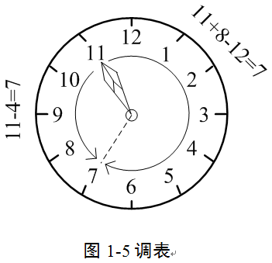
1.3 补码
用电路实现减法运算较复杂（需先比较大小才能减），而实现加法相对容易，为了将减法运算转换为加法运算，引入了补码。下面以手表为例说明补码运算的原理。
早上7点起床发现手表停在11点。调表的方法有两种（如图1-5）：
第一种方法(减法)：回拨4格，即11−4=7；
第二种方法(加法)：向前拨8格，即11+8=(12)+7 ；
说明：在忽略进位的情况下，可以用加法运算代替减法运算。

Slide 18
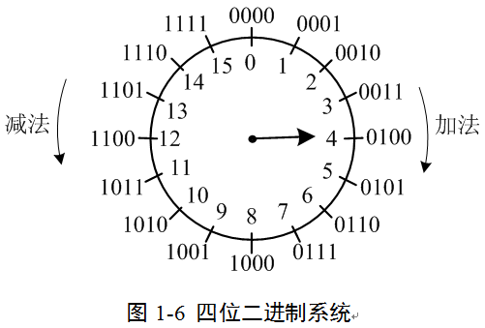
问题：如何从4找到8？
4+8=12，恰好为表盘的模（也称为进制、容量）。对于模12来说，8为4的补码。
对于二进制系统也是同样的道理。以四位二进制（模16）系统为例，如图1-6所示，若要做减法运算1011−0111（十进制11−7）时，首先应找到
0111的补码。因为7+9=16，所以1011−0111可以用加法运算1011+1001（十进制11+9）代替，即对于模16运算，1001为0111的补码。

Slide 19
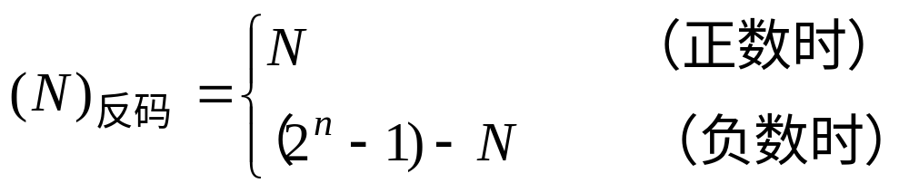
以上讨论的是无符号二进制数的补码。下面讨论有符号数的补码。
有符号数采用“符号位+数值位”的形式表示，符号位(Sign Bit)为“0”时表示正数，为“1”时表示负数，而数值位表示数值的大小。有符号数有原码、反码和补码三种表示方法。
对于“符号位+n位数值位”构成的n+1位有符号二进制数N，原码能够表示数的范围为−(2^{n}−1)~ +(2^{n}−1)。“0”的表示方式有两种：+0和−0。
反码又称为对1的补码(1's complement)。用反码表示有符号数时，符号位保持不变，数值大小定义为

Slide 20
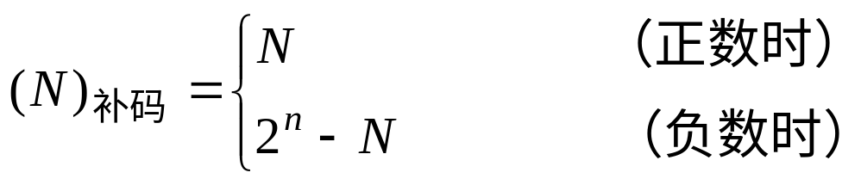
补码又称为对2的补码（2's complement）。用补码表示有符号数时，符号位保持不变，数值大小定义为
正数的原码、反码和补码形式相同。求负数的补码时，为了避免做减法运算，一般方法是：先求出负数的反码（将原码的数值位逐位求反），然后在最低位加1即可得到补码，即
(N)_{补码}=(N)_{反码}+1 （负数时）
问题：怎样由补码得到原码？
((N)_{补码})_{补码}=(N)_{原码}

Slide 21
表1-2 8位二进制无符号数和有符号数三种表示方法对照表
8位二进制数 | 无符号数 | 有符号数
 |  | 原码 | 反码 | 补码
0000_0000 | 0 | +0 | +0 | +0
0000_0001 | 1 | +1 | +1 | +1
... | ... | ... | ... | ...
0111_1101 | 125 | +125 | +125 | +125
0111_1110 | 126 | +126 | +126 | +126
0111_1111 | 127 | +127 | +127 | +127
1000_0000 | 128 | -0 | -127 | -128
1000_0001 | 129 | -1 | -126 | -127
1000_0010 | 130 | -2 | -125 | -126
... | ... | ... | ... | ...
1111_1110 | 254 | -126 | -1 | -2
1111_1111 | 255 | -127 | -0 | -1

Slide 22
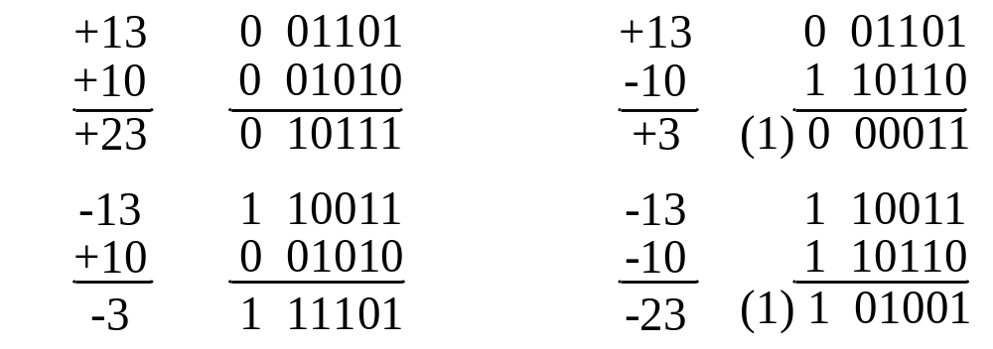
例1-2 用二进制补码计算13+10、13−10、−13+10和−13−10。
解：由于13+10=23，故数值大小需要用5位二进制数表示。用补码运算时，需要再加上1位符号位，所以需要用6位有符号二进制数运算。
应用补码可以将减法转化成加法，而乘法可以用移位相加实现，除法运算可以用移位相减实现，故加、减、乘、除 全部可以用移位和相加这两种操作实现，简化了电路结构。

Slide 23
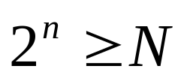
1.4 编码
数码不但可以表示数的大小，还可以用来表示不同的事物（比如身份证号、学号、二维码、车牌号等等）。此外，编码还可用来表示事物的不同状态，如开关的断开或闭合，灯的亮、灭以及事件的真、假等。
用数码表示不同的事物或状态称为编码。这些数码并不表示 数量的大小，仅区别不同事物或状态，称为代码。
数字电路中使用二进制数码0和1对事物进行编码。若需编码的信息有N项，则需要的二进制代码的位数n应满足如下关系：

Slide 24
1.4.1 十进制代码
一位十进制数有0~9共10个不同数码，可以用4位二进制数来表示。用4位二进制符号表示1位十进制数的方法称为二-十进制编码，也称为BCD（Binary Coded Decimal）码，即二进制编码的十进制。
优点：BCD码既具有二进制的形式，又具有十进制数的特点，便于传递、处理。
但4位二进制代码一共有16个（0000~1111），取其中哪10个以及如何与0~9对应，有许多种编码方式。
Notes:
参见阎石《数字电子技术基础（第五版）》P12
提示：计算机内部一般采用二进制数，简单的计算装置（计算器、电子秤等）可以采用BCD码直接计算，以省去输入输出过程中的数据格式转换。

Slide 25
1.4.1 十进制代码
用4位二进制数表示十进制数的0~9这10个数码，称为二–十进制代码，简称十进制代码。表1-3列出了几种常见的十进制代码。
表1-3 常用的十进制代码
十进制数 | 8421码(BCD码) | 余3码 | 2421码 | 5421码
0 | 0000 | 0011 | 0000 | 0000
1 | 0001 | 0100 | 0001 | 0001
2 | 0010 | 0101 | 0010 | 0010
3 | 0011 | 0110 | 0011 | 0011
4 | 0100 | 0111 | 0100 | 0100
5 | 0101 | 1000 | 1011 | 1000
6 | 0110 | 1001 | 1100 | 1001
7 | 0111 | 1010 | 1101 | 1010
8 | 1000 | 1011 | 1110 | 1011
9 | 1001 | 1100 | 1111 | 1100
权值 | 8421 | 无权 | 2421 | 5421

Slide 26
有权码和无权码
根据编码规则不同，BCD码可分为有权码（或称恒权码）和无权码（或称变权码）。
  有权码：每个代码中的“1”都代表一个固定的十进制数值，称为这一位的权值，所有的权值之和就是其代表的十进制数值。
    例如在8421代码中，从左到右每一位“1”的权值分别为8、4、2、1，因此这种代码称为8421码。
    【例】 (1001) _{8421BCD} = 8+0+0+1 = (9)₁₀
    十进制数字符号的8421码与相应ASCII码的低四位相同，这一特点有利于简化输入输出过程中BCD码与字符代码的转换。
Notes:
参见主教材P7，例如8421码1001代表的十进制数值为8+0+0+1=9。 8421码是最常用的BCD码。

Slide 27
有权码和无权码
根据编码规则不同，BCD码可分为有权码（或称恒权码）和无权码（或称变权码）。
  无权码：每个代码中的“1”都不代表固定的权值，不能按照有权码的方法计算十进制数值。无权码都有一定的编码规则。
    如余3码是由每个8421码加上3 （ 0011 ）后得到的。
    【例】 (0011) _{余3码} = (0000) _{8421BCD} +0011 =(0)₁₀
Notes:
参见主教材P7，例如8421码1001代表的十进制数值为8+0+0+1=9。 8421码是最常用的BCD码。

Slide 28
两个余3码表示的十进制数字相加时，能产生正确进
位信号，但对“和”必须修正。
修正的方法是：如果有进位，则结果加3；如果无进位，则结果减3。
例如：2+3=5
例如：8+3=11
2 （0101）_{余3码}
8 （1011）_{余3码}
+ 3 （0110）_{余3码}
+ 3 （0110）_{余3码}
1011
10001
- 0011
+ 0011
5 （1000）_{余3码}
1 1 1（0100）_{余3码}

Slide 29
1、8421码与十进制数之间的转换
8421码与十进制数之间的转换是按位进行的，即十进制数的每一位与4位二进制编码对应。例如，
(258)₁₀ = (0010 0101 1000)_{8421码}
(0001 0010 0000 1000)_{8421码} = (1208)₁₀
注意：8421码与二进制的区别
例如： （ 28）₁₀ =（11100）₂ =（00101000）₈₄₂₁
2、余3码与十进制数进行转换时，每位十进制数字的编码都应是余3码。例如，
(256)₁₀ = (0101 1000 1001)_{余3码}
(0100 1010 0110 1011)_{余3码} = (1738)₁₀

Slide 30
1.4.2 循环码
循环码又称格雷码（grade code）（每一位的状态变化都按一定的顺序循环）。无权码，有多种形式。特点：
  任何两个相邻的格雷代码仅有一位不同，其余各位均相同。
  优点：当编码顺序依次变化时，相邻两个代码之间只有一位发生变化，避免了在普通二进制代码转换过程中产生过渡“噪声”的情况——可以减少代码变换产生的错误，提高编码可靠性。
  格雷码的反射性：对该组的中线而言，对中线对称的十进制数的最高位代码一一相反，其余各位的代码相同。这种具有反射性的格雷码称为反射码。
Notes:
参见王尔乾《数字逻辑与数字集成电路（第2版）》P11
参见阎石《数字电子技术基础（第五版）》P14：格雷码的最大优点在于当编码顺序依次变化时，相邻两个代码之间只有一位发生变化，这样在代码转换过程中就不会产生过渡“噪声”。而在普通二进制代码的转换过程中，则有时会产生过渡“噪声”。例如在0011转换为0100过程中，如果最右边一位的变化比其他两位的变化慢，就会出现一个瞬间的0101状态，这就是过渡“噪声”。这种过渡“噪声”在某些情况下甚至会影响电路的正常工作，必须采取措施加以避免。

Slide 31
格雷码
十进制数
二进制数
格雷码
十进制数
二进制数
格雷码
0
0000
0000
8
1000
1100
1
0001
0001
9
1001
1101
2
0010
0011
10
1010
1111
3
0011
0010
11
1011
1110
4
0100
0110
12
1100
1010
5
0101
0111
13
1101
1011
6
0110
0101
14
1110
1001
7
0111
0100
15
1111
1000
格雷码不直观，但因为可靠性高，广泛用于输出和输入等场合。
Notes:
例如8421码在从0011转换为0100过程中，如果最右边一位的变化比其他两位的变化慢，就会出现一个瞬间的0101状态，这就是过渡“噪声”。这种过渡“噪声”在某些情况下甚至会影响电路的正常工作，必须采取措施加以避免。而格雷码3的第4个状态0010向第5个状态0110转换过程中则不会出现过渡噪声。
格雷码不直观，不便于记忆。但因为其可靠性高，在代码转换过程中(如从0001变为0011)不会产生过渡噪声，因此广泛用于输出和输入等场合。

Slide 32
格雷码与二进制之间的转换。
转换规则如下：
设二进制码为 B = B_{n-1}B_{n-2} … B_{i+1}B_{i} … B₁B₀
对应格雷码为 G = G_{n-1}G_{n-2} … G_{i+1}G_{i} … G₁G₀
有： G_{n-1} = B_{n-1}
G_{i} = B_{i+1}⊕B_{i} 0 ≤i≤ n-2
其中，运算“⊕”称为“异或”运算，运算规则是：
0⊕0=0； 0⊕1=1；
1⊕0=1； 1⊕1=0。

Slide 33
格雷码与二进制之间的转换。
例如， 1 0 1 1 0 1 0 0 二进制数
↘ ↓↘↓↘↓↘↓↘↓↘↓↘↓
⊕ ⊕ ⊕ ⊕ ⊕ ⊕ ⊕
↓ ↓ ↓ ↓ ↓ ↓ ↓
1 1 1 0 1 1 1 0 Gray码
思考: 如何将Gray码转换成二进制码？

Slide 34
1.4.3 ASCII码
ASCII码为美国信息交换标准代码，由七位二进制代码（b₇b₆b₅b₄b₃b₂b₁）组成，分别编码128个字母、数字和控制码，如表1-5所示。
表1-5 ASCII码表
b₄b₃b₂b₁ | b₇b₆b₅
 | 000 | 001 | 010 | 011 | 100 | 101 | 110 | 111
0000 | NUL | DLE | SP | 0 | @ | P | ` | p
0001 | SOH | DC1 | ! | 1 | A | Q | a | q
0010 | STX | DC2 | “ | 2 | B | R | b | r
0011 | ETX | DC3 | # | 3 | C | S | c | s
0100 | EOT | DC4 | $ | 4 | D | T | d | t
0101 | ENQ | NAK | % | 5 | E | U | e | u
0110 | ACK | SYN | & | 6 | F | V | f | v
0111 | BEL | ETB | ‘ | 7 | G | W | g | w

Slide 35
表1-5 ASCII码表（续）
b₄b₃b₂b₁ | b₇b₆b₅
 | 000 | 001 | 010 | 011 | 100 | 101 | 110 | 111
1000 | BS | CAN | ( | 8 | H | X | h | x
1001 | HT | EM | ) | 9 | I | Y | i | y
1010 | LF | SUB | * | : | J | Z | j | z
1011 | VT | ESC | + | ; | K | [ | k | {
1100 | FF | FS | , | < | L | \ | l | |
1101 | CR | GS | - | = | M | ] | m | }
1110 | SO | RS | . | > | N | ^ | n | ~
1111 | SI | US | / | ? | O | - | o | DEL
在七位ASCII码前补加一位“1”，则构成我国汉字编码使用的扩展ASCII码(1b₇b₆b₅b₄b₃b₂b₁)。用两个扩展ASCII码编码一个汉字，最多可编码128×128 = 16384个汉字或字符。

Slide 36

ASCII码的特点和用途
  有大小之分：空格(20H)<数字（‘0’<‘1’<…<‘9’)<大写字母(‘A’<‘B’<…<‘Z’)<小写字母（‘a’<‘b’<…‘z’)——可以对一些符号组合（如国家名、姓名、时间）进行排序
字符 十六进制表示 十进制表示
空格 20H 32
‘0’～‘9’ 30H～39H 48～57
‘A’～‘Z’ 41H～5AH 65～90
‘a’～‘z’ 61H～7AH 97～122
  是计算机与外部设备交换信息的字符编码
ASCII码
外部设备
（键盘、显示器、打印机）
计算机
Notes:
ASCII码是一组二进制代码的组合，因此有大小之分。例如比较空格、数字、大写字母和小写字母的ASCII 码可以发现，空格的ASCII码为20H，值最小；字母z的ASCII码为7AH，值最大。利用这个特点可以对一些符号组合（如国家名、姓名、时间）进行排序。比如在Windows操作系统的资源管理器中，我们可以按文件名或修改日期对一个文件夹中的若干文件或子文件夹进行排序，实际上就是利用了ASCII码有大小之分的特点。
ASCII码是计算机与外部设备交换信息的字符编码——通过键盘输入的信息，要转换成ASCII码，再由计算机进行处理和存储；计算机处理好的信息，用ASCII码输出给显示器或打印机。
键盘上所有的键有一套编码规则，称为扫描码。每个按键被分配了唯一的通码（一般为1个字节，上、下、左、右键为2个字节）和断码（一般为2个字节，即“F0H + 对应键的通码”；上、下、左、右键为3个字节），当一个键被按下或者按住不放时键盘就发送通码，当一个键被释放时就发送断码。这样，计算机通过查找唯一的扫描码就可以确定是哪个按键被按下或释放。
当计算机收到扫描码，则根据该扫描码判断是哪个键被按下或释放，并根据ASCII码表将其转换为相应的ASCII码，再做进一步的处理和存储。

Slide 37
奇偶校验码
奇偶校验码是一种用来检验代码在传送过程中是否产生错误的代码。
1．组成：
信息位——位数不限的一组二进制代码
两部分组成
奇偶校验位——仅有一位。
2．编码方式：有两种编码方式.
奇校验:使信息位和校验位中“1”的个数共计为奇数；
偶校验:使信息位和校验位中“1”的个数共计为偶数。
例如,
信息位 (7位) | 采用奇校验的校验位 (1位) | 采用偶校验的校验位 (1位)
1001100 | 0 | 1

Slide 38
奇偶校验码的工作原理如下图所示。
接收端
发送端
1
1
x₁
检
测
器
x₂
0
0
x₃
1
1
F
x₄
1
1
0
0
0
编码器
P(奇)

Slide 39
3．特点
(1) 编码简单、容易实现 ；
(2) 奇偶检验码只有检错能力，没有纠错能力 ；
(3) 只能发现单错，不能发现双错 。

Slide 40
习 题
1.5 1.6

